Slide 1
Блиц-задачи
Многоугольники

Slide 2
Задача 1
Дано:
прямая призма;
a = 5см;
b = 8см;
$φ$=60°;
Н =10см.
Найти:
$$S_{полн.}$$
H
b
$$φ$$
с
а
Решение.
1. $S_{полн}=2S_{осн}+S_{бок}$;
${2. S}_{осн}=$ $\frac{ab·sinφ}{2}$;
$S_{осн}$=$\frac{5·8·sin60°}{2}$=
10$\sqrt{3}$(${см}^{2})$;
3. $S_{бок}$= $P_{осн}·H;$
$Р_{осн}=a+b+c$;
4. Найдем с по теореме косинусов:
$с^{2}$=${ а}^{2}$+$b^{2}−2ab·cosφ;$
c=$\sqrt{{ а}^{2}\text{+}b^{2}−2ab·cosφ};$
c=$\sqrt{{ 5}^{2}\text{+}8^{2}−2·5·8·cos60°}$
=$\sqrt{49}$=7(cм);
5. $S_{бок}$=(5+8+7)$·10=$
$200$(${см}^{2});$
${6. S}_{полн}=2·\text{10}\sqrt{3}+$200
=20$\sqrt{3}$+200 ${(см}^{2})$.
Ответ: ${ S}_{полн}$= 200+20$\sqrt{3}$ ${см}^{2}$.

Slide 3
Задача 2
Диагональ куба равна 9м. Найдите площадь поверхности куба.
Решение.
$S_{куба}$= 6$а^{2}$
$$d^{2}=a^{2}+a^{2}+a^{2}=3a^{2};$$
$$a^{2}=\frac{d^{2}}{3};$$
$S_{куба}=$ 6$·\frac{d^{2}}{3}$=2$d^{2}$
$S_{куба}$= 2·$9^{2}$= 162($м^{2}).$
Ответ:${ S}_{куба}=$ 162${ м}^{2}.$
d
a

Slide 4
Задача №257
Высота правильной треугольной пирамиды равна Н, а двугранный угол при стороне основания равен 45°. Найдите площадь поверхности пирамиды.
Схема решения задачи:
Рисунок.
Описание и обоснование данных.
Формулы искомых величин.
Промежуточные величины.
Логическая цепочка.
Вычисления.
Ответ.
С
Схема решения задачи:
Рисунок.
Описание и обоснование данных.
Формулы искомых величин.
Промежуточные величины.
Логическая цепочка.
Вычисления.
Ответ.
a
S
О
r
В
А
К
Н
Н-я
П-р
l
S
C
А
O
r
Пр-я
К
l
a
H
B
45°
O
r
K

Slide 6
Практическое задание

Slide 7
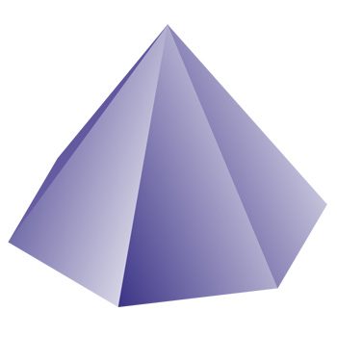
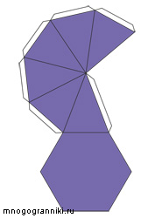
Задание
По развертке правильной шестиугольной пирамиды определить:
I уровень: высоту пирамиды;
II уровень: площадь полной поверхности пирамиды.
Рекомендации и указания:
Запишите необходимые формулы.
Выясните из формул необходимые для вычисления величины.
Выполните замеры этих величин.
Замеры указывать в сантиметрах, округляя их.

Slide 8
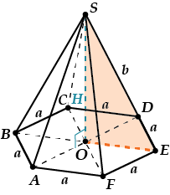
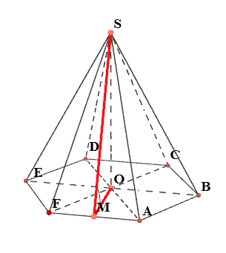
Решение
1)
По теореме Пифагора:
I способ: H=$\sqrt{b^{2}−R^{2}};$ где
b-боковое ребро;
R-радиус описанной окружности.
R
II способ: H=$\sqrt{l^{2}−r^{2}}$;
где
l-апофема;
r-радиус вписанной окружности.
H
$$ℓ$$
Ответ: $≈$6 см.
r

Slide 9
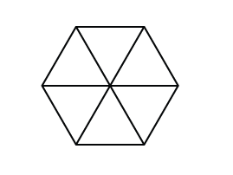
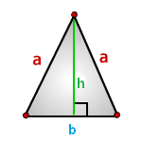
2)
$$S_{полн}=S_{осн}+S_{бок}$$
$S_{осн}$= $S_{6}=\frac{3а^{2}\sqrt{3}}{2}$
a
$S_{бок}=$6$S_{}$ = 6· $\frac{a·l}{2}$ =3al
$S_{осн}$=54$\sqrt{3 }≈94 {см}^{2}$
b
b
$S_{бок}=$144${см}^{2}$
Ответ:
$$ℓ$$
$S_{полн}≈$238${см}^{2}$
a

Slide 10
Бланк для самоконтроля
Пара (Фамилия и имя учащихся)___________________________________
№ | Что оценивается | "+" или "-" | Оценка
1. | Верно записана формула для нахождения высоты пирамиды. |  | 3
2. | Определены и измерены необходимые величины.
3. | Верно найдена высота пирамиды.
4. | Верно записаны формулы для нахождения площади полной поверхности пирамиды. |  | 4
5. | Верно найдена площадь основания или площадь боковой поверхности.
6. | Верно найдена площадь полной поверхности. |  | 5
Итоговая оценка

Slide 11
Задание на дом
стр.174,
Типовые задачи
для контрольной работы
№ 5, № 6.

